Slide 1
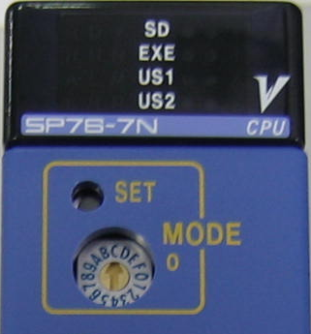
로터리 스위치 검사
로터리 스위치를 조작하여 LED（숫자）의 점등을 확인 후 OK를 누르세요.
ロータリースイッチ番号 | LED1 | LED2 | LED4 | LED8
SW 1 | 1 | ― | ― | ―
SW 2 | ― | 2 | ― | ―
SW 3 | 1 | 2 | ― | ―
SW 4 | ― | ― | 4 | ―
SW 5 | 1 | ― | 4 | ―
SW 6 | ― | 2 | 4 | ―
SW 7 | 1 | 2 | 4 | ―
SW 8 | ― | ― | ― | 8
SW 9 | 1 | ― | ― | 8
SW A | ― | 2 | ― | 8
SW B | 1 | 2 | ― | 8
SW C | ― | ― | 4 | 8
SW D | 1 | ― | 4 | 8
SW E | ― | 2 | 4 | 8
SW F | 1 | 2 | 4 | 8
SW 0 | ― | ― | ― | ―
8
4
2
1

